Slide 1
Presentation title
W̓iƛux̌ le?

Slide 2
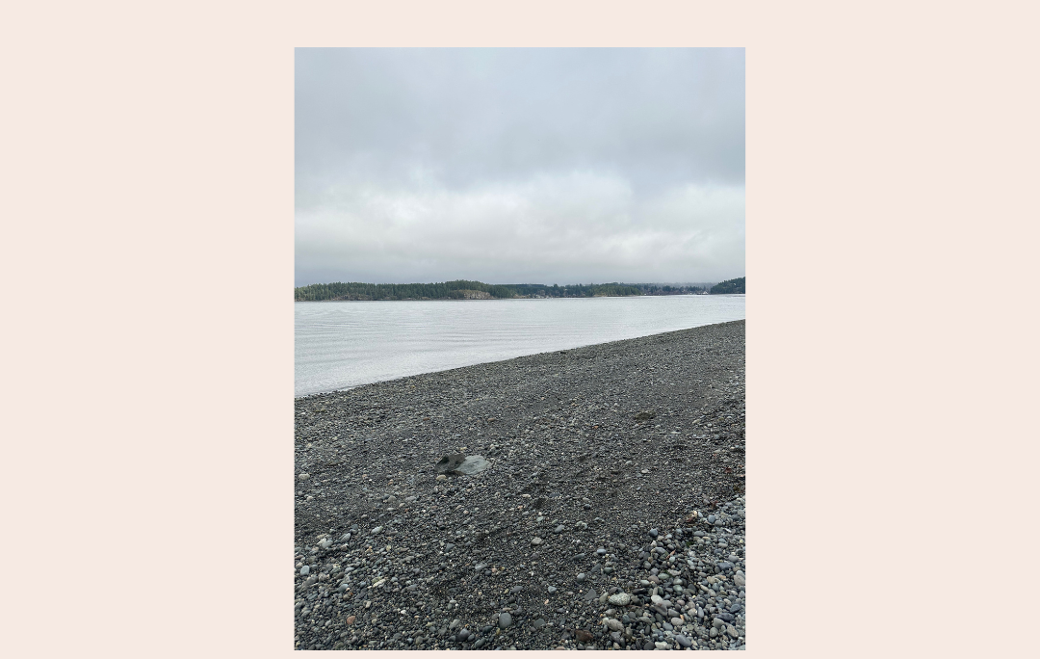
W̓iƛux̌ le?
Laƛux̌ lax̌a ƛ̓amaʔis.

Slide 3
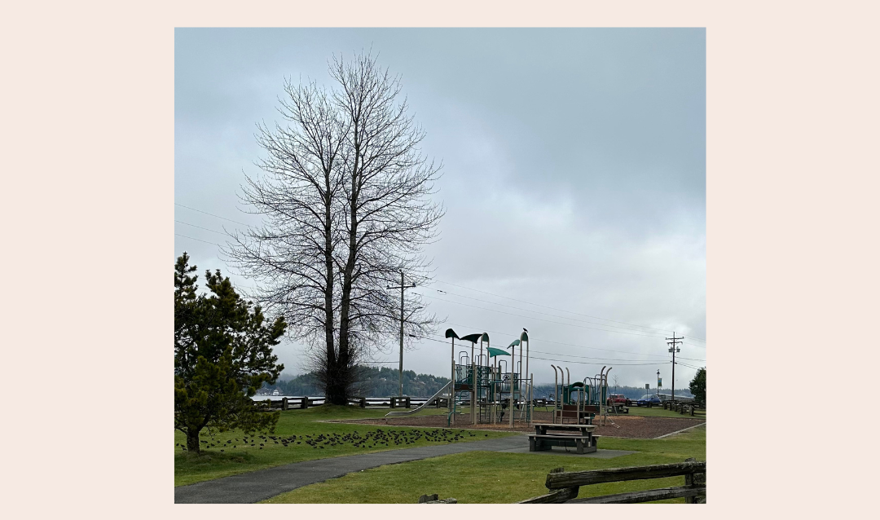
W̓iƛux̌ le?
Laƛux̌ lax̌a ʔəmlidᶻas.

Slide 4
W̓iƛux̌ le?
Laƛux̌ lax̌a q̓aq̓uƛ̓aʔac̓i.

Slide 5
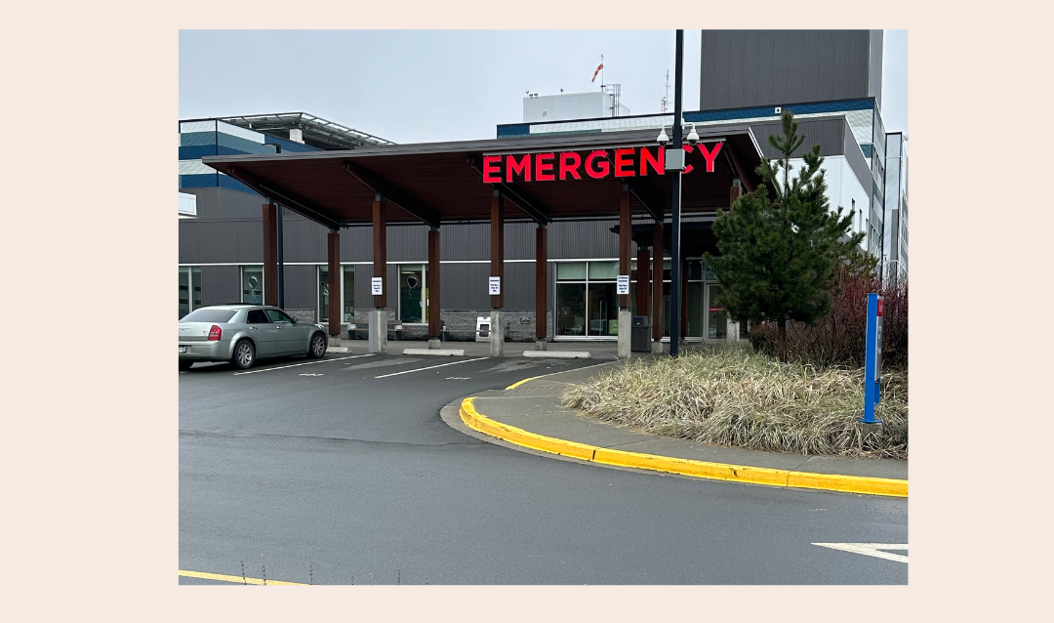
W̓iƛux̌ le?
Laƛux̌ lax̌a c̓əxq̓əʔac̓i.

Slide 6
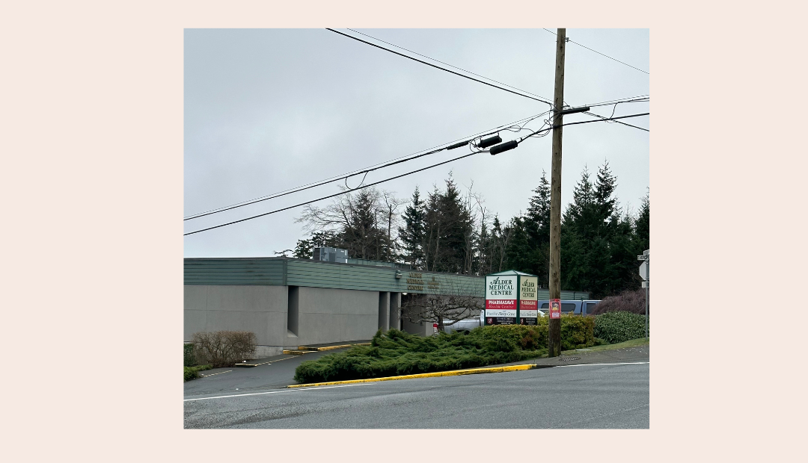
W̓iƛux̌ le?
Laƛux̌ lax̌a dagʷida.

Slide 7
W̓iƛux̌ le?
Laƛux̌ lax̌a c̓amac̓i.

Slide 8
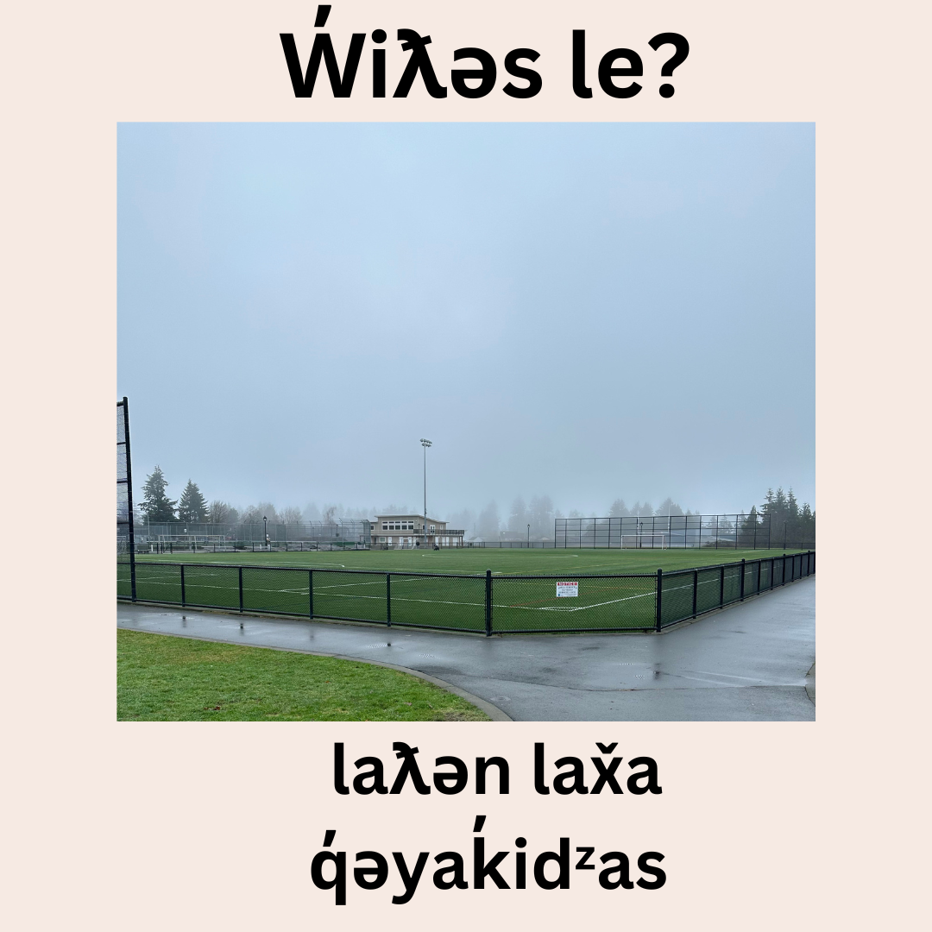
W̓iƛux̌ le?
Laƛux̌ lax̌a q̓əyak̓idᶻas.

Slide 9
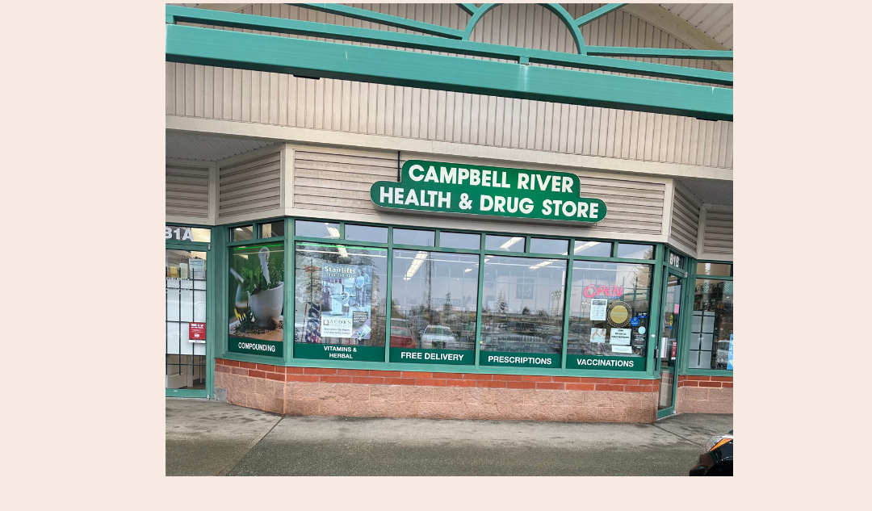
W̓iƛux̌ le?
Laƛux̌ lax̌a pədilas.

Slide 10
W̓iƛux̌ le?
Laƛux̌ lax̌a səbilas.

Slide 11
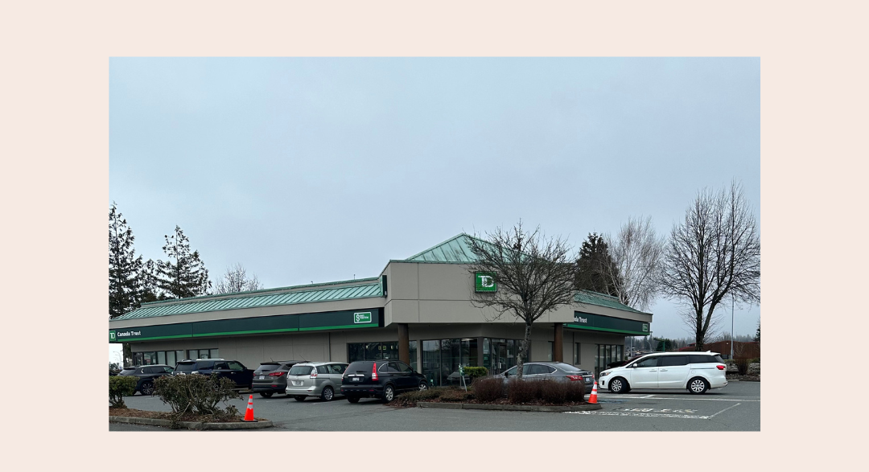
W̓iƛux̌ le?
Laƛux̌ lax̌a dalaʔēlas.

Slide 12
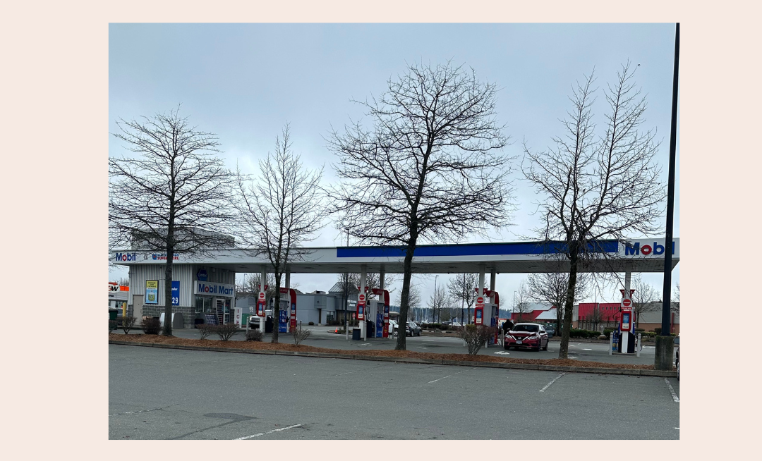
W̓iƛux̌ le?
Laƛux̌ lax̌a pənc̓olas.

Slide 13
W̓iƛux̌ le?
Laƛux̌ lax̌a kəlwəs.

Slide 14
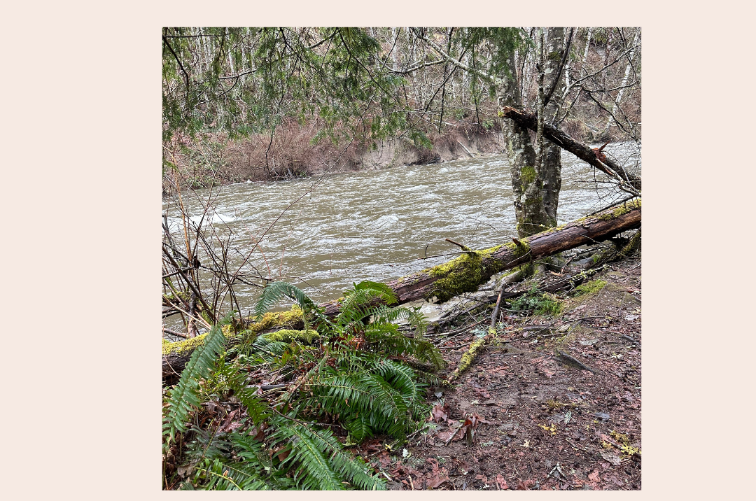
W̓iƛux̌ le?
Laƛux̌ lax̌a wa.

Slide 15
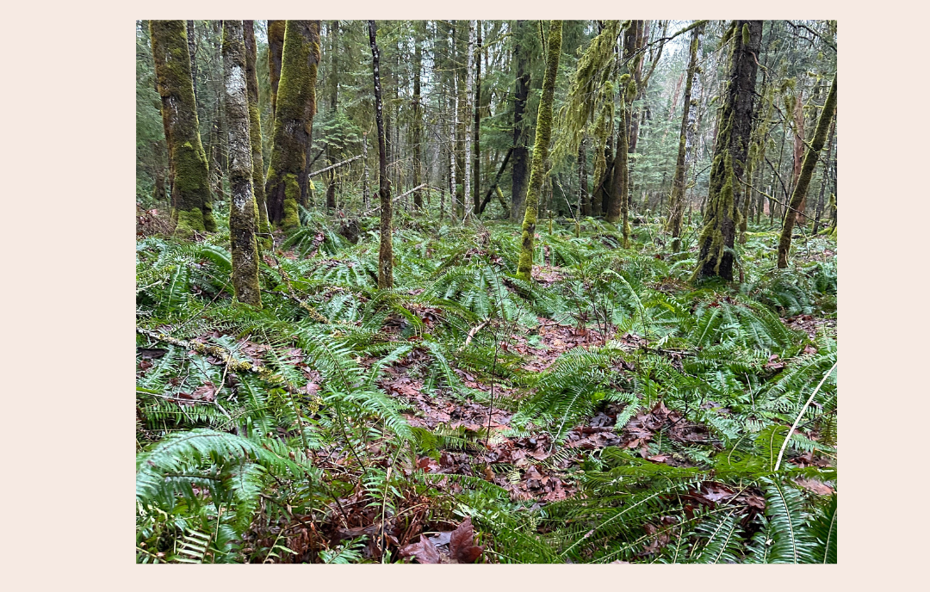
W̓iƛux̌ le?
Laƛux̌ lax̌a ʔaƛ̓i.

Slide 16
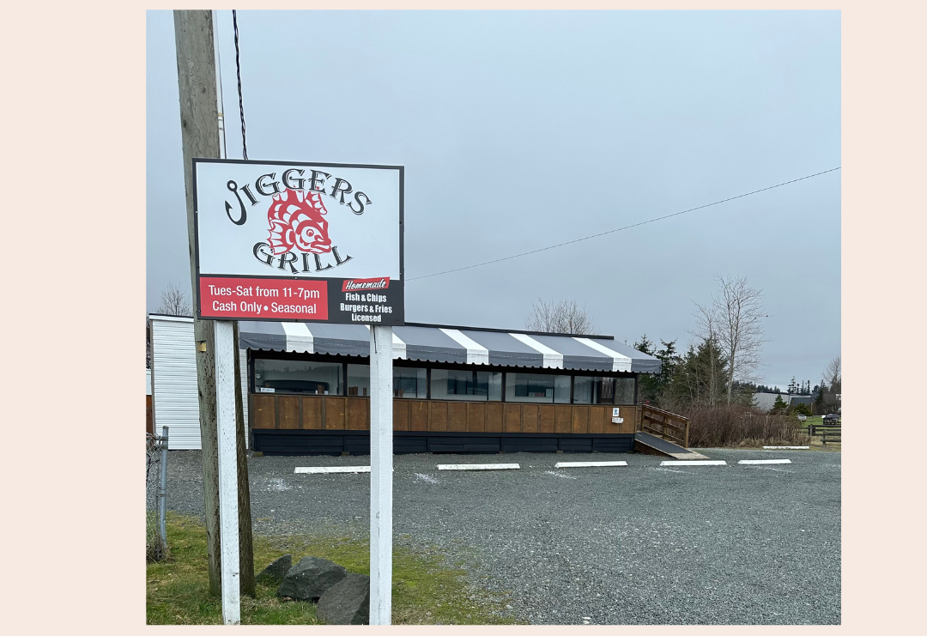
W̓iƛux̌ le?
Laƛux̌ lax̌a həm̓aʔēlas.

Slide 17
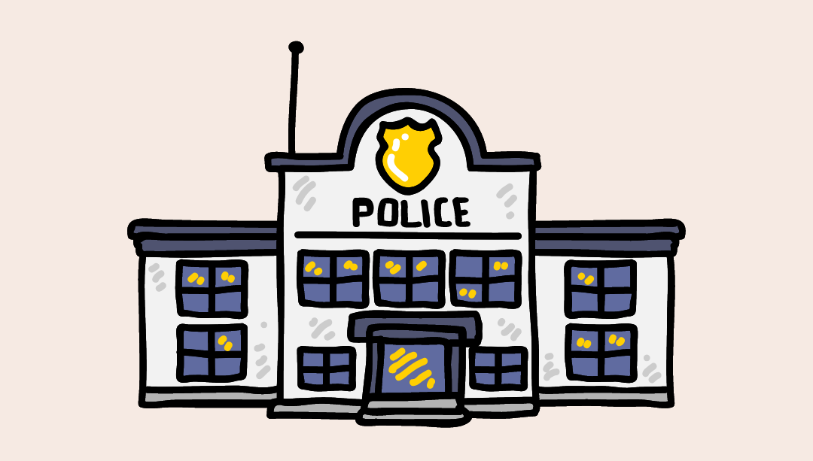
W̓iƛux̌ le?
Laƛux̌ lax̌a w̓alac̓i.

Slide 18
W̓iƛux̌ le?
Laƛux̌ lax̌a humowilas.

Slide 19
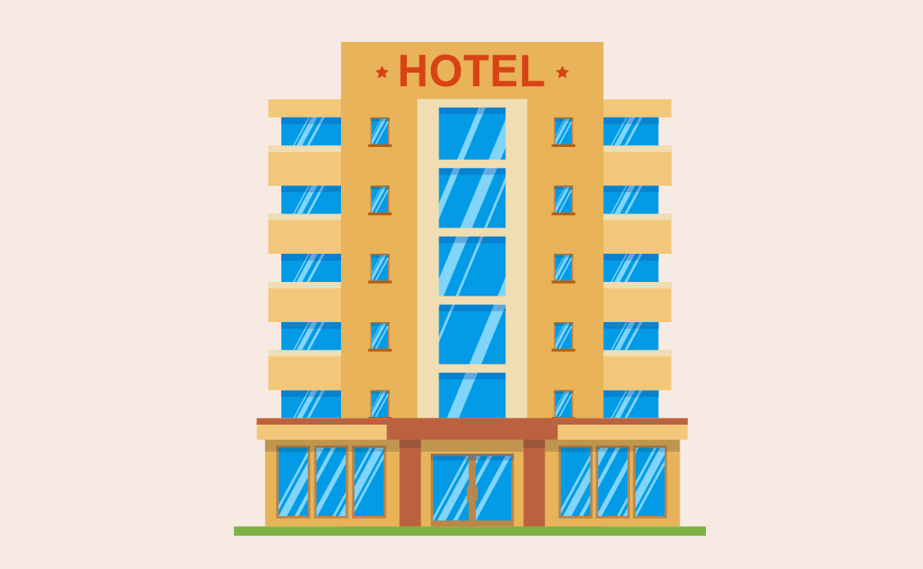
W̓iƛux̌ le?
Laƛux̌ lax̌a kʷal̓as.

Slide 20
W̓iƛux̌ le?
Laƛux̌ lax̌a ƛ̓əmgʷilas.

Slide 21
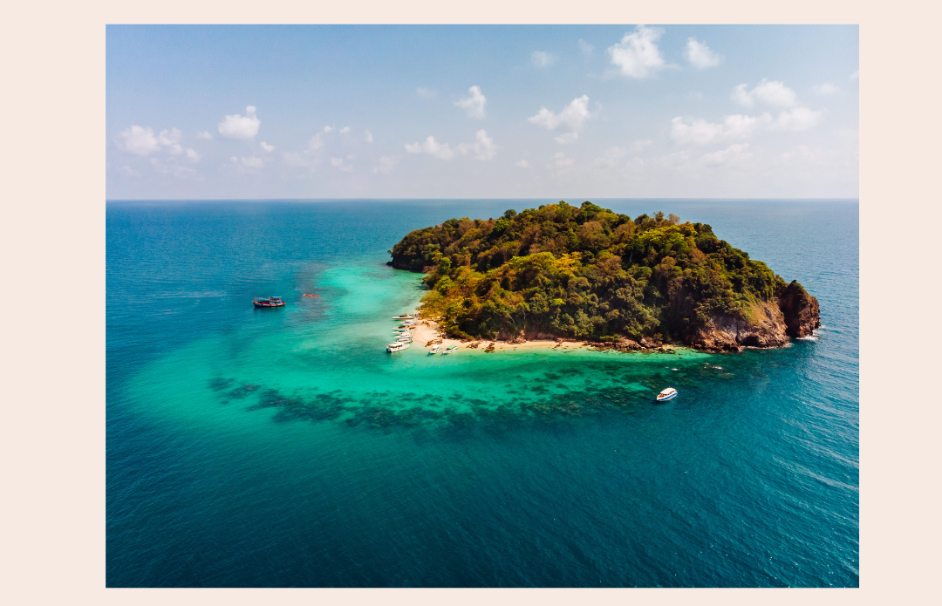
W̓iƛux̌ le?
Laƛux̌ lax̌a m̓əkola.

Slide 22
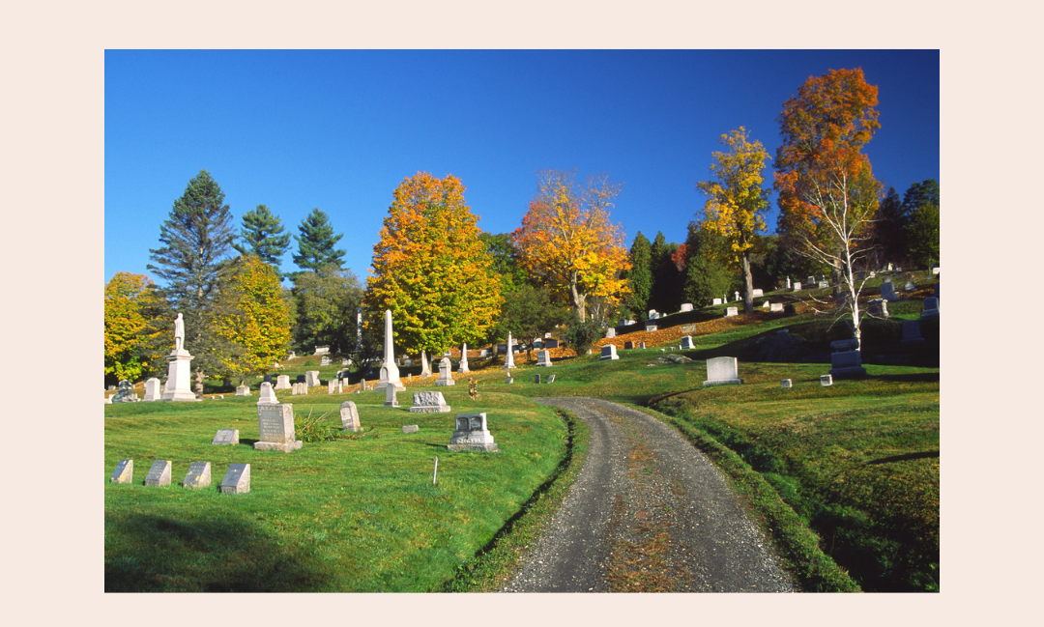
W̓iƛux̌ le?
Laƛux̌ lax̌a dəgidᶻas.

Slide 23
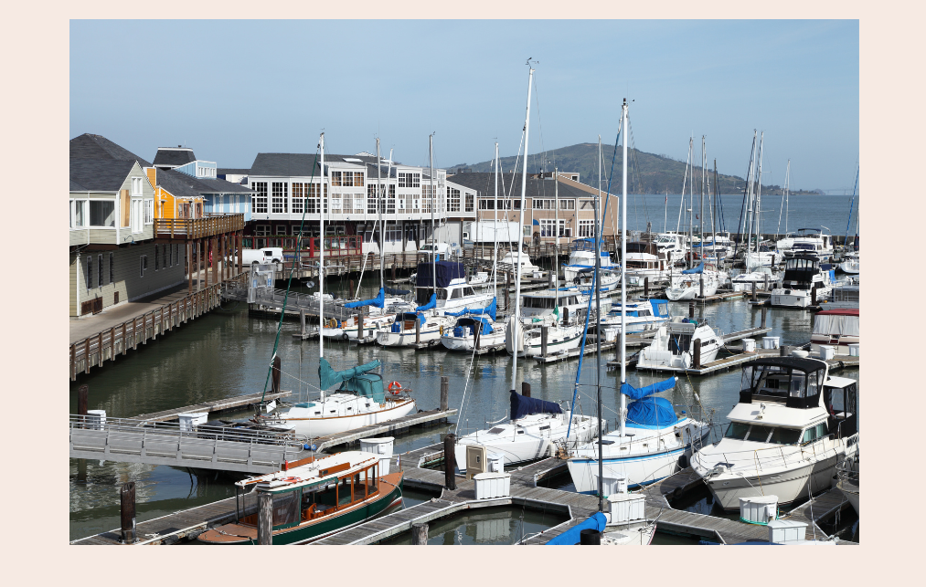
W̓iƛux̌ le?
Laƛux̌ lax̌a pəwela.

Slide 24
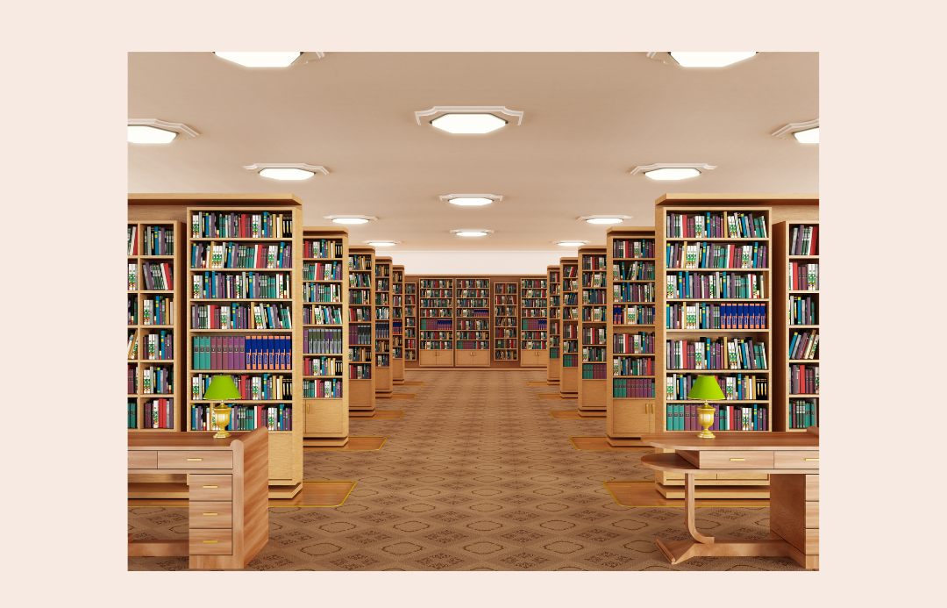
W̓iƛux̌ le?
Laƛux̌ lax̌a k̓ak̓adəxʷsilaʔas.

Slide 25
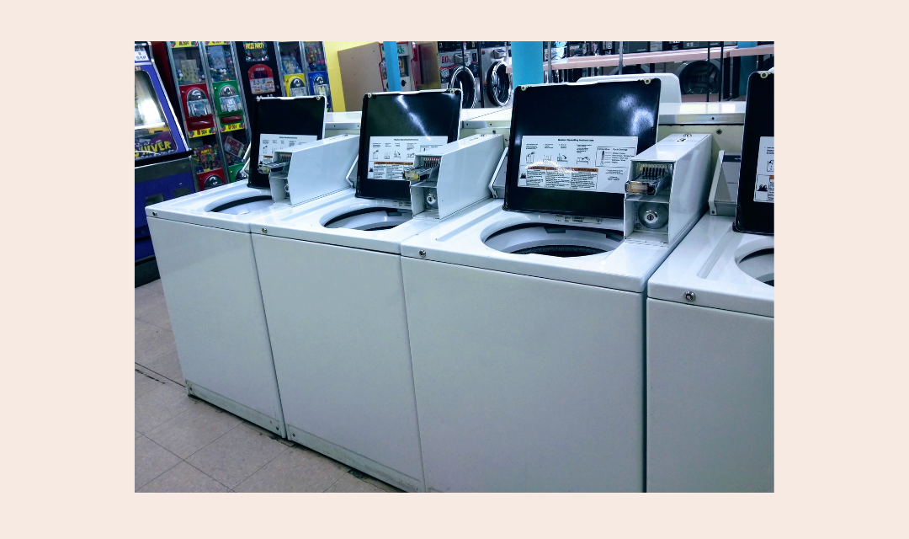
W̓iƛux̌ le?
Laƛux̌ lax̌a c̓uwilas.

Slide 26
W̓iƛux̌ le?
Laƛux̌ lax̌a q̓əpixidaʔas.

Slide 27
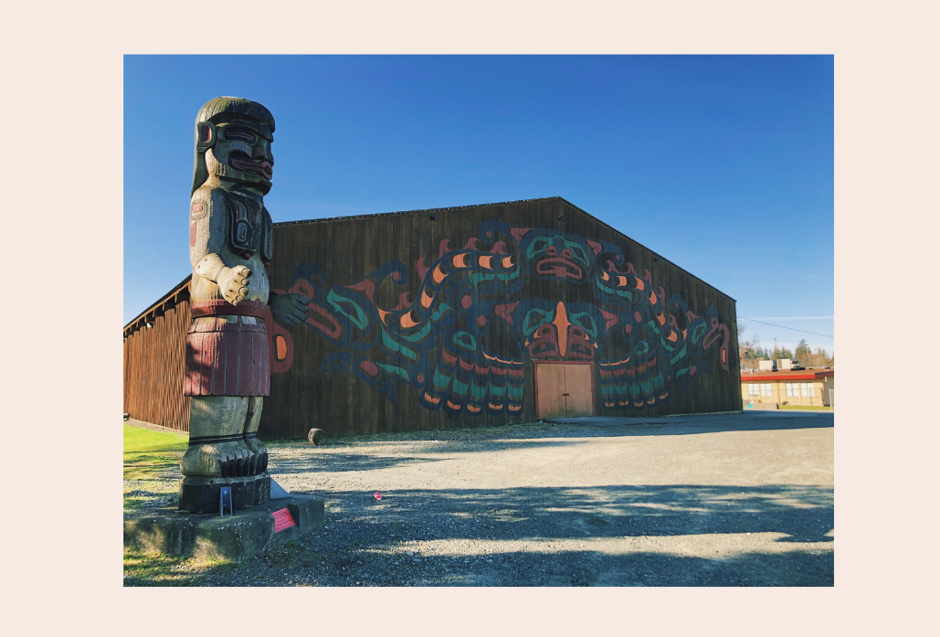
W̓iƛux̌ le?
Laƛux̌ lax̌a gukʷdᶻi

